Slide 1
Работа отряда ЮИДД за
2017-2018 учебный год

Slide 2
Оформление
информационного стенда
по ПДД

Slide 3
Акция
«Шагающий автобус»

Slide 4
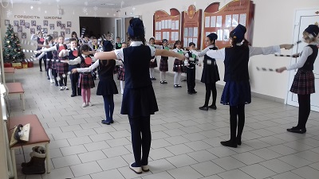
Флешмоб
«Соблюдая ПДД-
не окажешься в беде»

Slide 5
Встреча с инспектором
ДПС ГИБДД

Slide 6
Театрализованное
представление по ПДД

Slide 7
Конкурс
«Нарисуй дорожный знак»

Slide 8
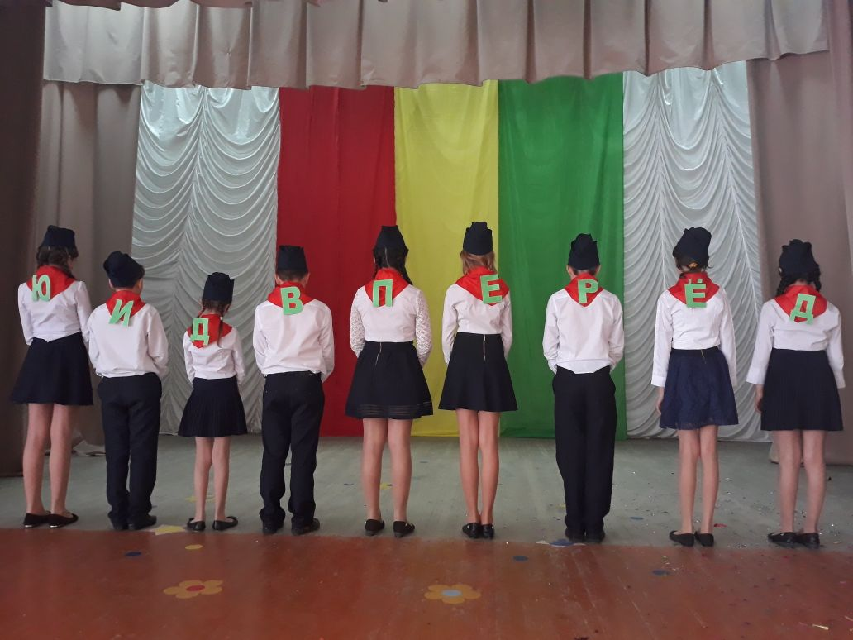
Выступление
на конкурсе ЮИД

Slide 9
Отряд ЮИД

Slide 10
Акция
«Пристегнись и улыбнись»

Slide 11
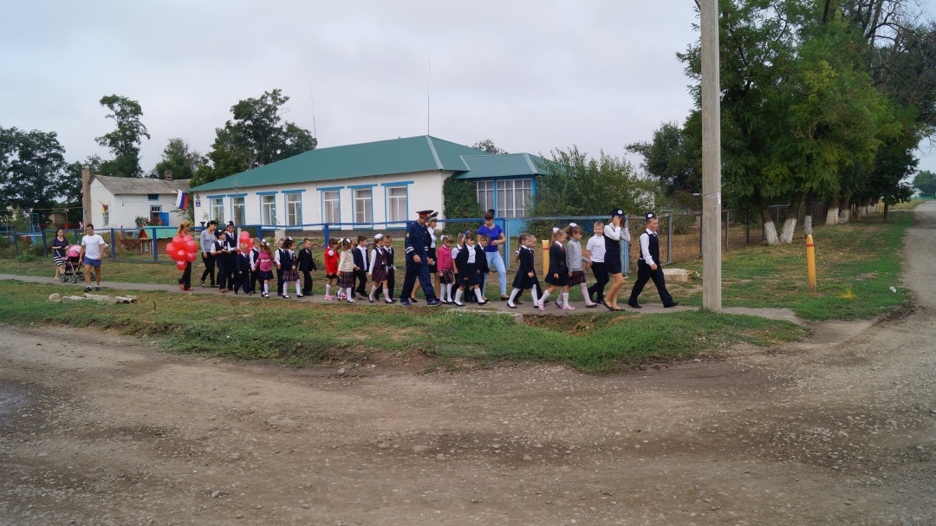
Акция
«Безопасная дорога - детям»

Slide 12
Акция
«Засветись в темноте»

Slide 13
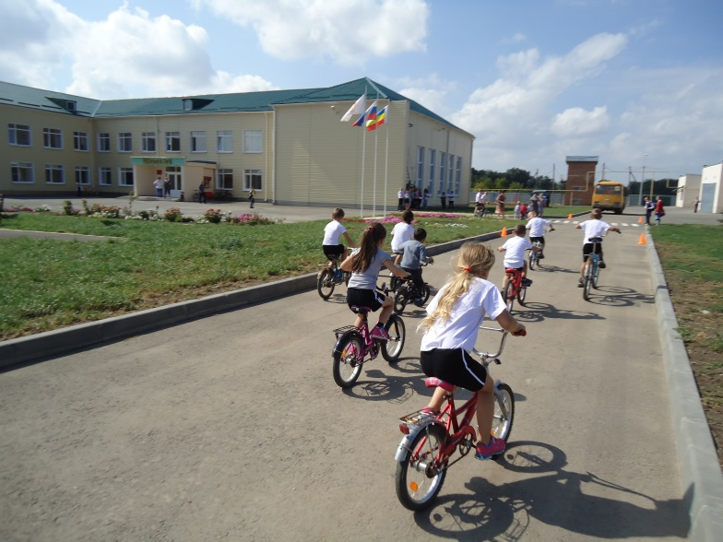
ЮИД и дошколята

Slide 14
2017-2018 учебный год

